Slide 1

BÀI HỌC ĐẦU TIÊN CỦA GẤU CON
Giáo viên : Trần Thu Thủy
Năm học: 2024 - 2025

Slide 2
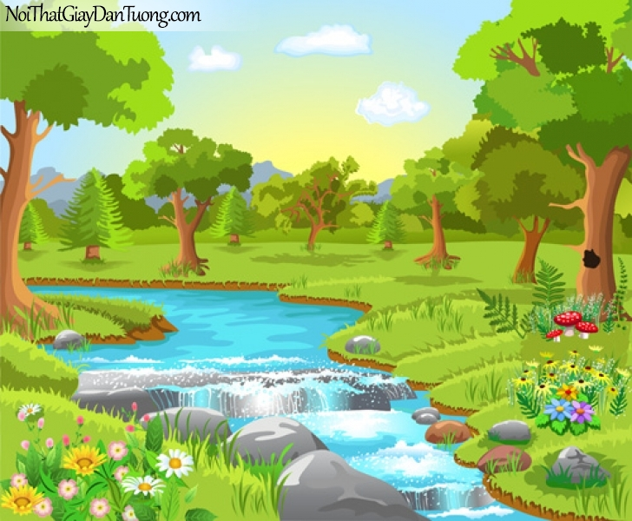
-Con chơi ngoan nhé. Nếu làm sai điều gì, con phải xin lỗi. Được ai giúp đỡ thì con phải cảm ơn!

Slide 4
-Cảm ơn bạn Sóc!

Slide 5
-Sao Gấu con lại cảm ơn, phải nói xin lỗi chứ!

Slide 7
– Cứu tôi với! Ai cứu tôi !!!

Slide 9
– Cháu xin lỗi bác Voi, Cháu xin lỗi bác Voi!

Slide 10
– Sao Gấu con lại xin lỗi, phải nói cảm ơn chứ!

Slide 11
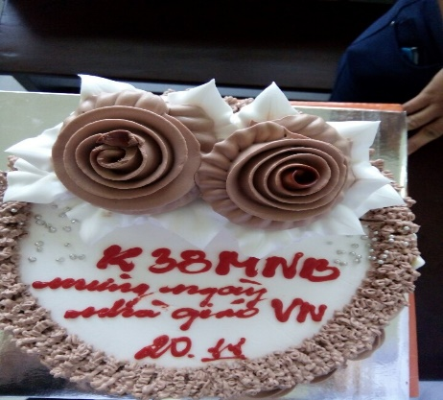
Còn khi bác Voi cứu con ra khỏi hố sâu, con phải cảm ơn.
– Con nói như vậy là sai rồi.
Khi làm đổ nấm của bạn Sóc, con phải xin lỗi.
Các con nhớ là khi làm sai phải xin lỗi, được giúp đỡ phải cảm ơn nhé!
– Con nhớ rồi ạ!
- Khi làm sai phải xin lỗi, được giúp đỡ phải cảm ơn!

Slide 12
THE END
TẠM BIỆT
Cảm ơn cô và các bạn đã chú ý theo dõi
TẠM BIỆT

